Slide 1



المستوى
المقاعد
محدودة
1
النشاط العلمي
المرجع: الفضاء في النشاط العلمي
الدرس الرابع : كيف أصنع كتيبا ؟
الوحدة 1
الأسبوع 4
إعداد: الأستاذ سيف الدين الزرايفي
م.م العقاد الرائدة – مديرية الجديدة

Slide 2






خاص بالأستاذ
الشروط والوسائل الديداكتيكية والتقنية
مؤشر الليزر
مطابقة الشرائح لإطار العرض
المذكرة اليومية: جذاذة
حاسوب جاهز يتضمن شرائح الدرس

Slide 3
خاص بالأستاذ
تقديم الوحدة الأولى
ألمس الأشياء
الدرس 1
أبصر و أسمع
الدرس 2
أتذوق و أشم
الدرس 3
كيف أصنع كتيبا ؟
الدرس 4
الاستراتيجيات
أدعم تعلماتي و أنميها
أقوم تعلماتي

Slide 4
درس اليوم
كيف أصنع كتيبا ؟

Slide 5

خاص بالأستاذ
مراحل الحصة
لماذا اخترت مشروعي ؟
1
أضع تصميما لمشروعي
2
أنجز مشروعي
3
أقدم مشروعي
4

Slide 6


خاص بالأستاذ
عند نهاية الحصة
على الأقل % 80 من المتعلمين سيكونون قادرين على:

Slide 7
لماذا اخترت مشروعي ؟

Slide 8



ضعوا الكراسة في القمطر.
Version provisoire pour la formation des enseignants
Version provisoire pour la formation des enseignants

Slide 9

مرحبا بكم ، سننطلق في حصة النشاط العلمي.
Version provisoire pour la formation des enseignants
Version provisoire pour la formation des enseignants

Slide 10
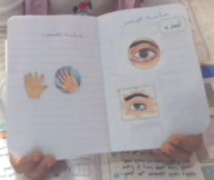
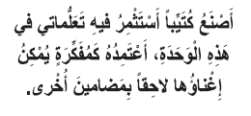
لماذا اخترت مشروعي ؟

Slide 11
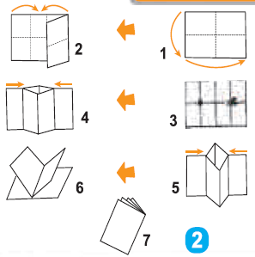
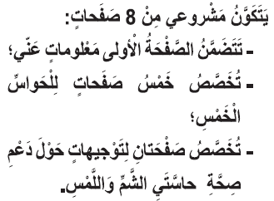
أضع تصميما لمشروعي

Slide 12


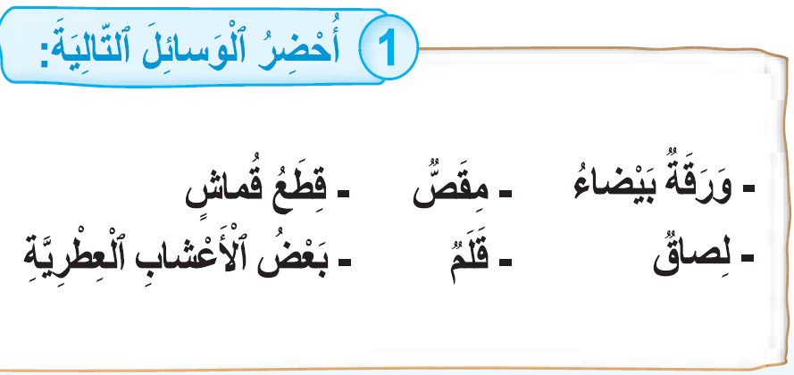

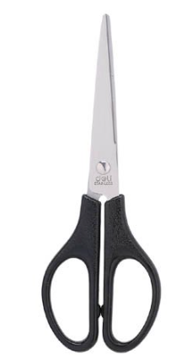
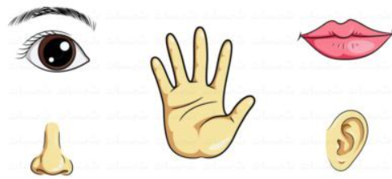
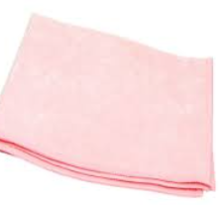


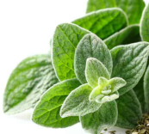
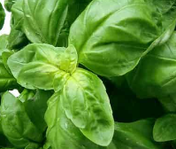
أنجز مشروعي

Slide 13
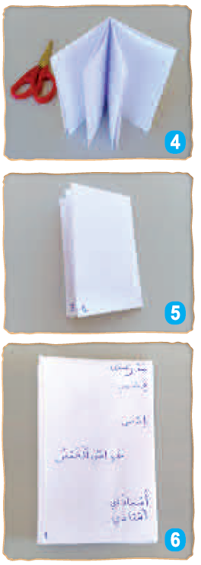
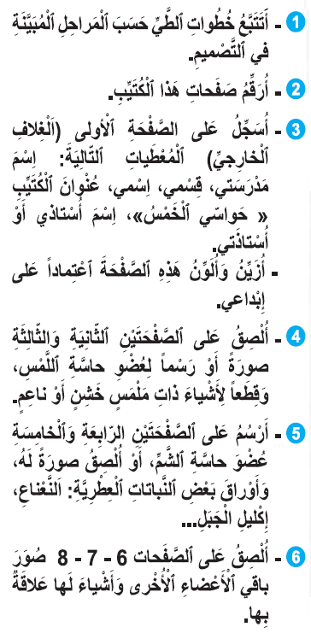
أنجز مشروعي
أركبها كالتالي :

Slide 14
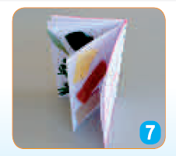
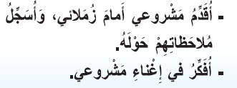
أقدم مشروعي

Slide 15



شكرا لكم
على حسن انتباهكم
و إلى اللقاء
من انجاز : الأستاذ سيف الدين الزرايفي

